Slide 1
2.5 位操作类指令

Slide 2
2.5.1 逻辑运算指令
逻辑运算指令对字节或字数据进行按位的操作。
包括AND、OR、NOT、XOR、TEST等。

Slide 3
2.5.1 逻辑运算指令
1. AND (逻辑与)
指令格式：
AND DST,SRC ；（DST）←（DST）∧（SRC）
逻辑与指令可用于屏蔽操作数的数据位；
例：AND AH,0FH ；屏蔽寄存器AH的高四位，保留其低四位的数据。
01100111
AND 11011100
01000100

Slide 4
2.5.1 逻辑运算指令
2. OR (逻辑或)
指令格式：
OR DST, SRC ；（DST）←（DST）∨（SRC）
逻辑或指令可对操作数的某些位置1；
例：OR BX, 0F00H ；将寄存器BH的低四位置1，其他位数据不变。
01000110
OR 01011010
01011110

Slide 5
2.5.1 逻辑运算指令
3. NOT (逻辑非)
指令格式：
NOT OPR ；（OPR）←（OPR）
逻辑非指令用于对操作数按位求反
NOT 01000110
10111001

Slide 6
2.5.1 逻辑运算指令
4. XOR (异或)
指令格式：
XOR DST，SRC ；（DST）←（DST）⊕（SRC）
异或指令用于测试两个数据是否相等或将某操作数按位求反；
例：指令 XOR CX，00FFH 的操作结果是寄存器CH数据保持不变，对寄存器CL数据求反。
01000110
XOR 01011010
00011100

Slide 7
2.5.1 逻辑运算指令
5. TEST (测试)
指令格式：
TEST OPR1，OPR2 ； （OPR1）∧（OPR2）
测试指令的操作和逻辑与指令相同，只是不保存测试结果。
例：TEST AL，00000001B 如果寄存器AL最低位是0，则使ZF=1。

Slide 8
2.5.1 逻辑运算指令
注意：
①逻辑非指令为单操作数指令，不允许使用立即数，也不影响标志位。
②其他4条指令为双操作数指令，当源操作数不是立即数时，两个操作数中的一个要采用寄存器寻址方式，另一个操作数可以采用任何寻址方式。
③运算结果将影响标志位ZF、SF和PF，使CF、OF清0，对AF无影响。

Slide 9
2.5.2 移位指令
移位指令根据移位方向分为左移或右移；
按移位功能可以分为算术移位、逻辑移位和循环移位；
从移位次数上可以分为一次移位或多次移位。
0 | 1 | 1 | 0 | 1 | 0 | 1 | 0

Slide 10



1 算术逻辑移位指令
算术移位和逻辑移位
逻辑左移 SHL OPR, CNT
算数左移 SAL OPR, CNT
逻辑右移 SHR OPR, CNT
算数右移 SAR OPR, CNT

Slide 11
2.5.2 移位指令
由图可见：
①算术左移指令与逻辑左移指令相同，左移一位最高位移入CF，最低位补零，可用于无符号数乘2操作；
②逻辑右移指令右移一位移出位进入CF，最高位补零，可用于无符号数除2操作；
③算术右移指令右移一位，移出位进入CF，最高位保持不变，可以用于有符号数除2操作。
算术和逻辑移位指令是双操作数指令，操作数OPR可以使用除立即数寻址之外的任何寻址方式；CNT决定移位次数，CNT=1时只移位一次，CNT为寄存器CL时，移位次数由寄存器CL的内容决定。

Slide 12
移位指令举例
[例] 当（BX）=FFFCH时，执行指令“SAR BX,1”后，（BX）=FFFEH，寄存器BX的内容由-4变为-2。

Slide 13
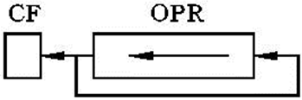
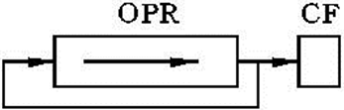
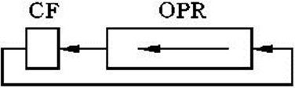
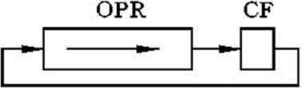
2 循环移位指令
循环左移 ROL OPR, CNT
循环右移 ROR OPR, CNT
带进位循环左移
RCL OPR, CNT
带进位循环右移
RCR OPR, CNT

Slide 14
3 移位指令应用举例
例 已知：（DS）=7B00H，（SI）=1B79H，
（7CB79H）=07H
指令：MOV CL,3
SAL BYTE PTR [SI],CL
指令执行结果：（7CB79H）=38H，CF=0
程序设计中，连续测试循环移位指令执行后CF的值，可确定操作数中含有“1”或“0”的个数。另外，将算术逻辑移位指令和循环移位指令结合使用，可以实现多字节（多精度）数据的移位操作。

Slide 15
3 移位指令应用举例
例 用移位指令计算Y=5*X (假设X为8位数据且已在AL中)
，程序段如下：
MOV BL,AL ；BL←X
SHL AL,1 ；2×X
SHL AL,1 ；4×X
ADD AL,BL ；5×X

Slide 16
4 移位指令对状态标志的影响
所有移位指令都可以对字或字节操作数进行移位。
移位结果对状态标志的影响是：
①算术、逻辑移位指令将影响标志位SF、ZF、CF和PF；
②循环移位指令只影响标志位CF， OF，对其他标志位无影响。
③标志位OF只是在CNT=1时有效，移位后最高有效位（MSB）的值发生变化时OF=1，否则OF=0。

Slide 17
例：32位数据移位
移位指令应用举例
；将DX.AX中32位数值左移一位
shl ax,1
rcl dx,1
DX
AX
CF
0

Slide 18
例：将变量dbcd中存储的两位非压缩BCD码合并为压缩BCD，存入result单元。
移位指令应用举例
；假设变量dbcd中有2位非压缩BCD码
mov dl,dbcd ；取低字节
and dl,0fh ；只要低4位
mov dh,dbcd+1 ；取高字节
mov cl,4
shl dh,cl ；低4位移到高4位
or dl,dh ；合并到DL
mov result dl
89H
result
38H
39H
dbcd

Slide 19
本小节到此结束
谢谢！

Slide 20

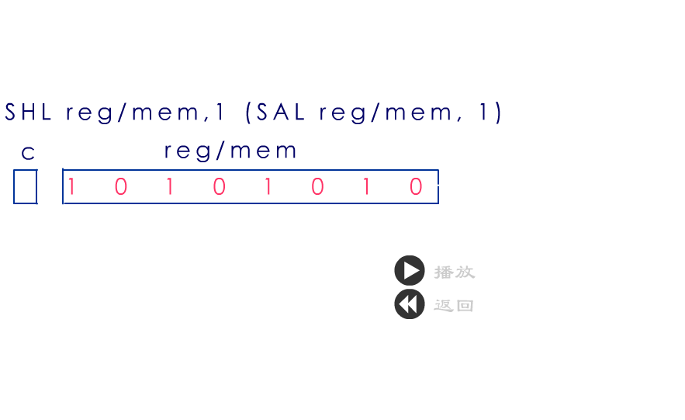
SHL和SAL指令的功能

Slide 21
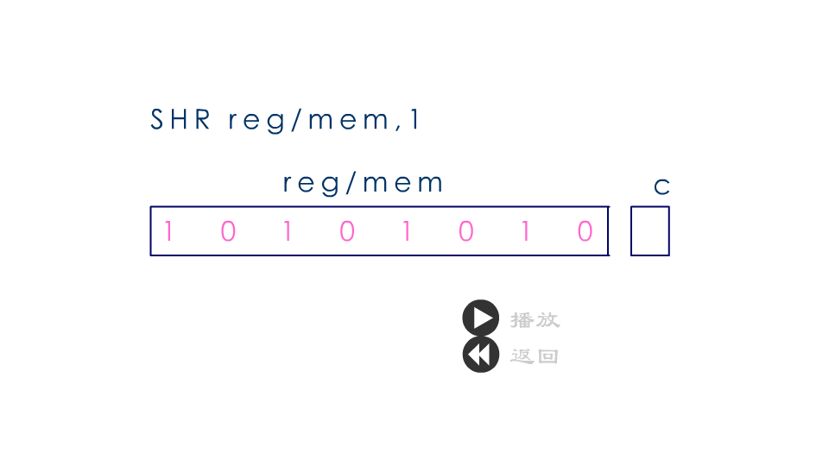
SHR指令的功能

Slide 22
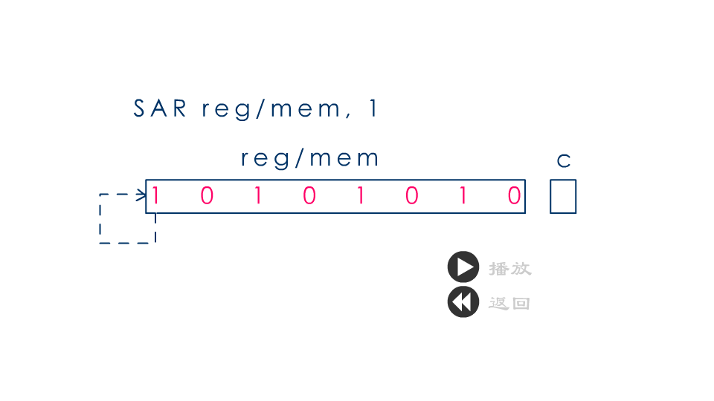
SAR指令的功能

Slide 23
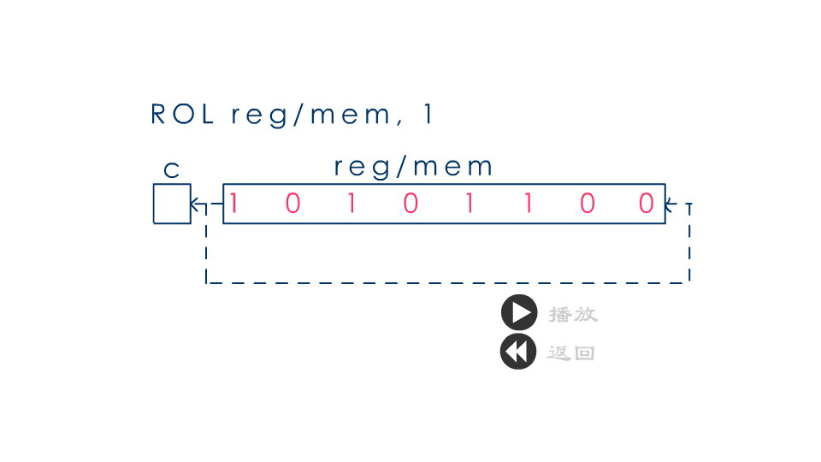
ROL指令的功能

Slide 24
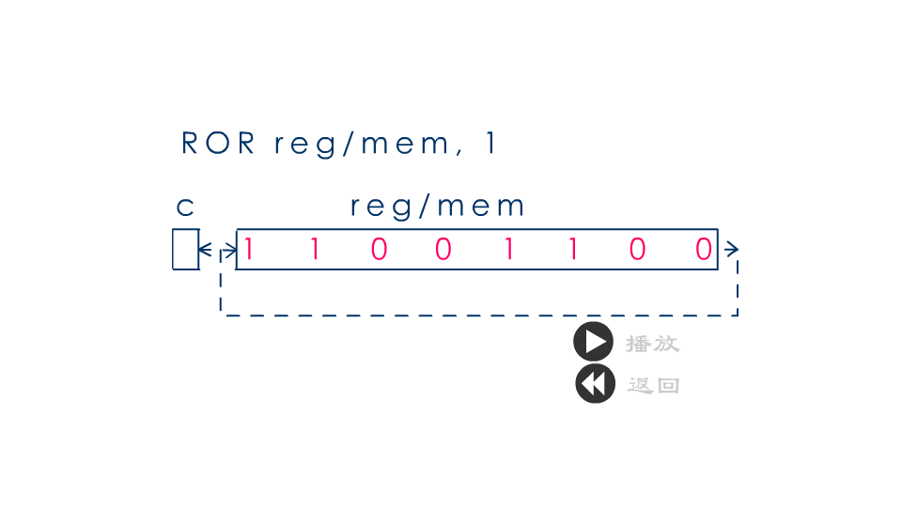
ROR指令的功能

Slide 25
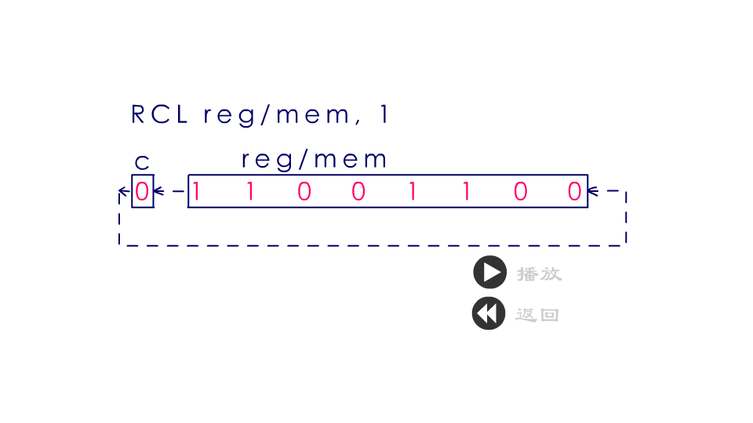
RCL指令的功能

Slide 26
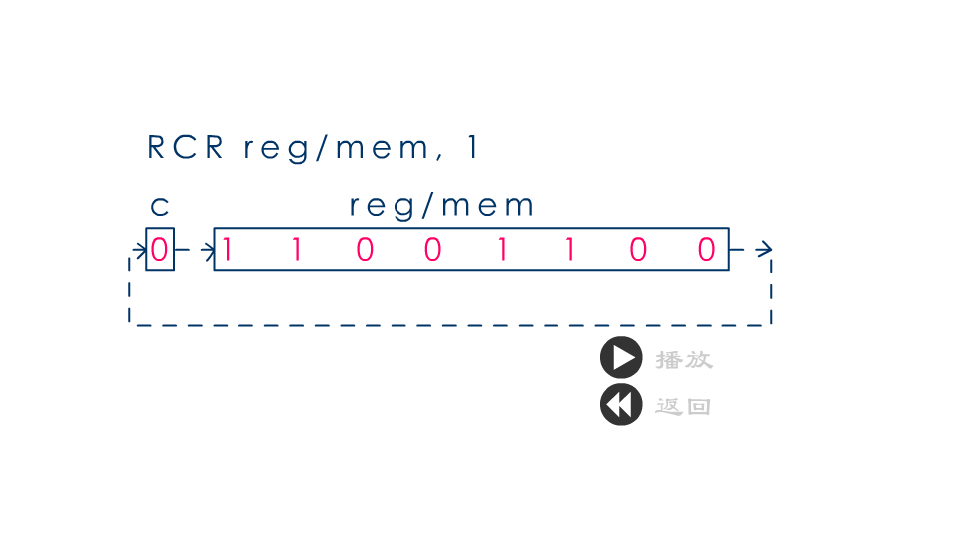
RCR指令的功能

Slide 27
SAL: Shift Arithmetic Left
SHL: SHift Logic Left
SAR: Shift Arithmetic Right
SHR: SHift Logic Right
ROL: ROtate Left
ROR: ROtate Right
RCL: Rotate Left through CF
RCR: Rotate Right through CF

